Slide 1

ВОСПИТАНИЕ ГУМАНИСТИЧЕСКИХ
ИДЕЙ КАК ОДНО ИЗ ОСНОВНЫХ НАПРАВЛЕНИЙ РАБОТЫ
В СОВРЕМЕННОЙ ШКОЛЕ

Slide 2
«Образование, чтобы стать гуманистическим, прежде всего, должно быть сориентировано на пробуждение внутренней духовно-нравственной активности учащихся».
А.С. Макаренко

Slide 3
ПРИНЦИПЫ ГУМАНИСТИЧЕСКОГО ВОСПИТАНИЯ
ОПОРА НА ОБЪЕКТИВНО НЕОБХОДИМЫЕ БАЗИСНЫЕ КАЧЕСТВА ДЛЯ РАЗВИТИЯ ЛИЧНОСТИ НА КАЖДОМ ВОЗРАСТНОМ ЭТАПЕ
ВКЛЮЧЕНИЕ ВОСПИТАННИКА В РАЗНООБРАЗНУЮ И ПРОДУКТИВНУЮ ДЕЯТЕЛЬНОСТЬ
УЧЕТ КУЛЬТУРНО – ИСТОРИЧЕСКИХ ТРАДИЦИЙ НАРОДА
УСТАНОВЛЕНИЕ ДИАЛОГА, ОБМЕН СУБЪЕКТНЫМ ОПЫТОМ ВОСПИТАТЕЛЯ И ВОСПИТАННИКА
СОБЛЮДЕНИЕ НОРМ ПЕДАГОГИЧЕСКОЙ ЭТИКИ, ПЕДАГОГИЧЕСКИЙ ТАКТ

Slide 4
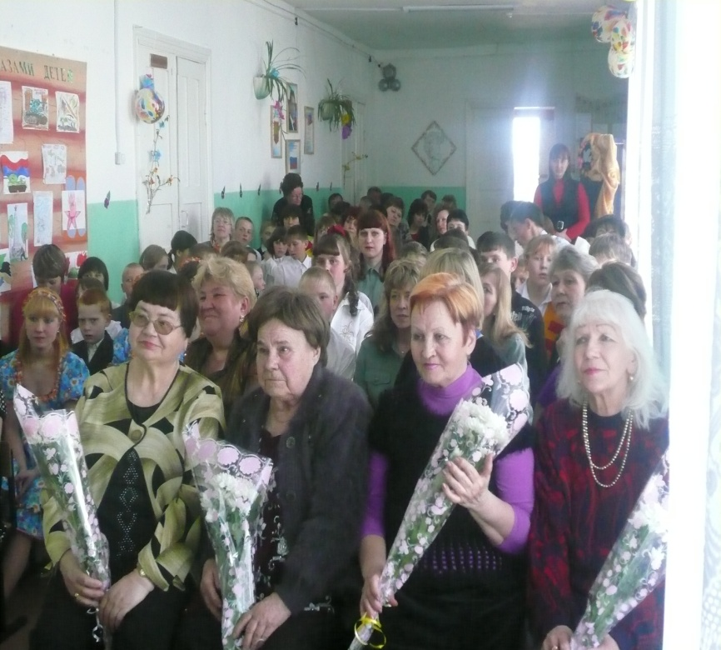

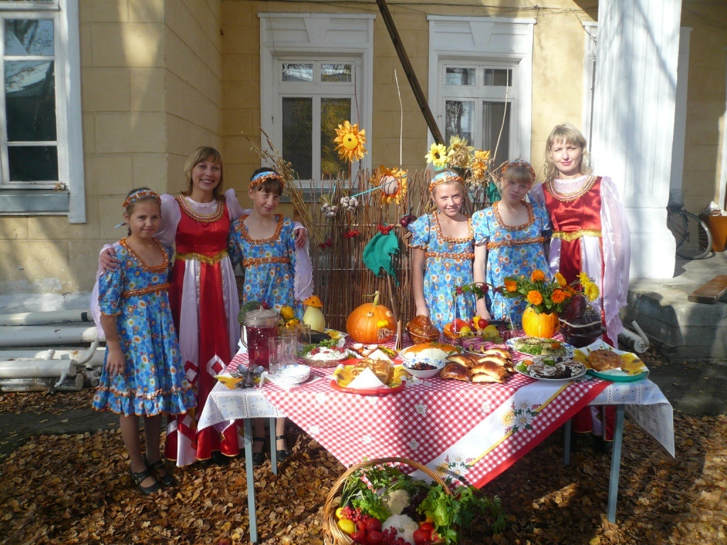
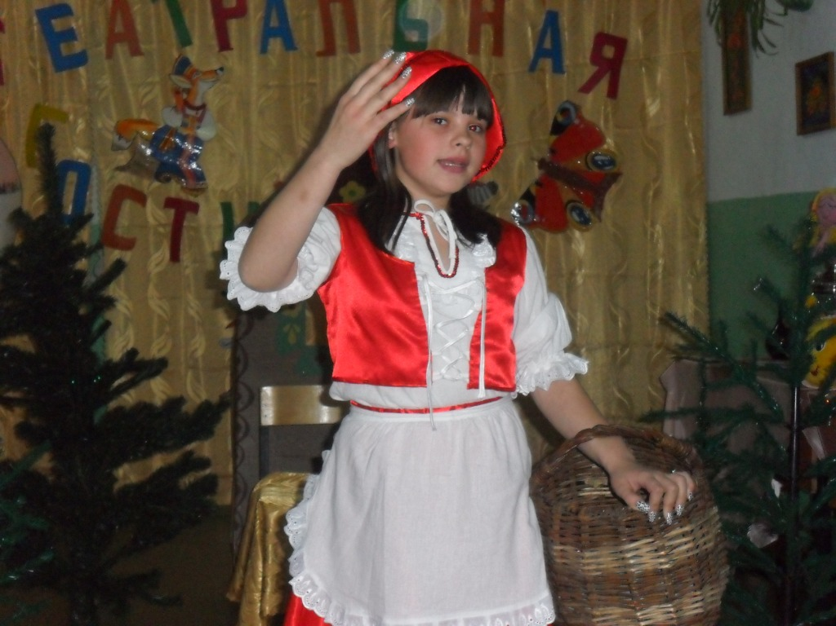
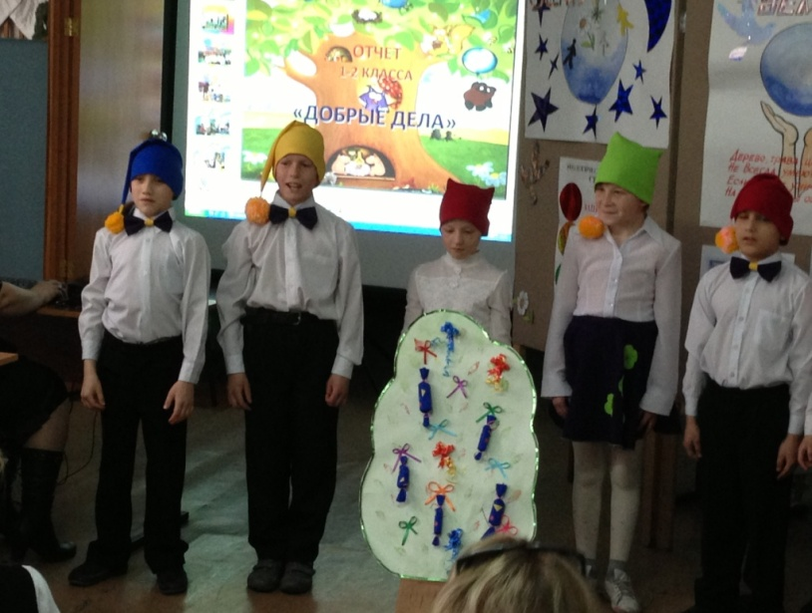
НЕ КРУТИТЕ ПЕСТРЫЙ ГЛОБУС,
НЕ НАЙДЕТЕ ВЫ НА НЕМ
той страны, страны особой
,
той, в которой мы живем..

Slide 5
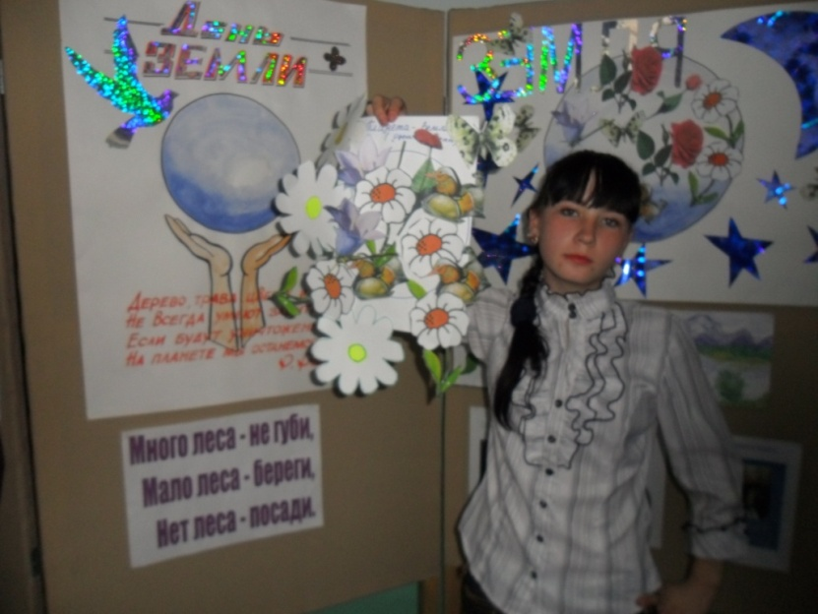
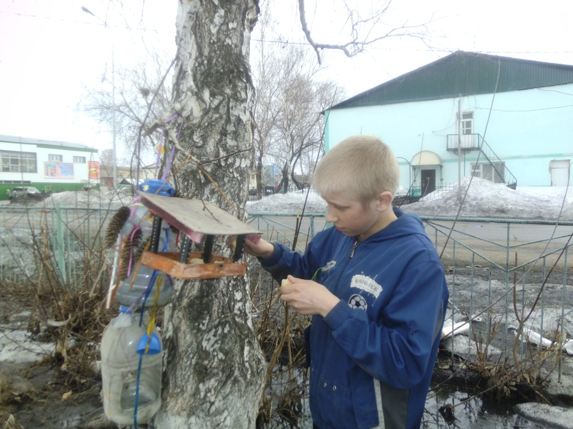
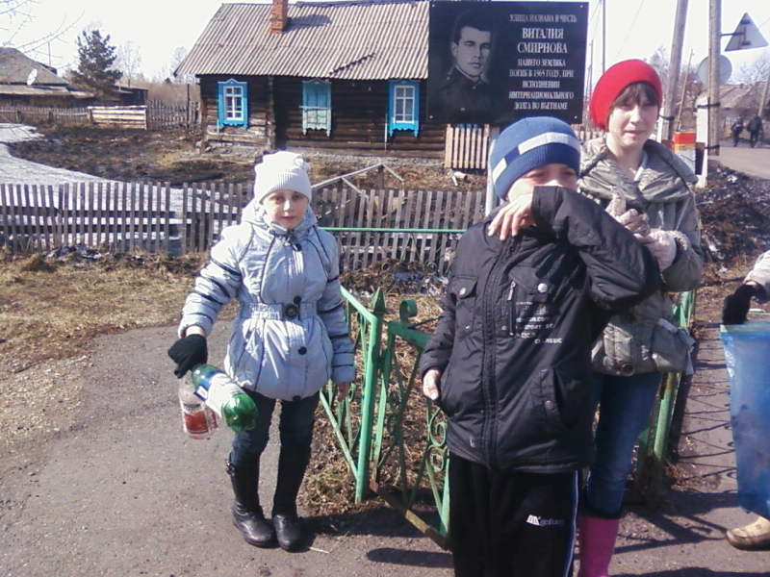
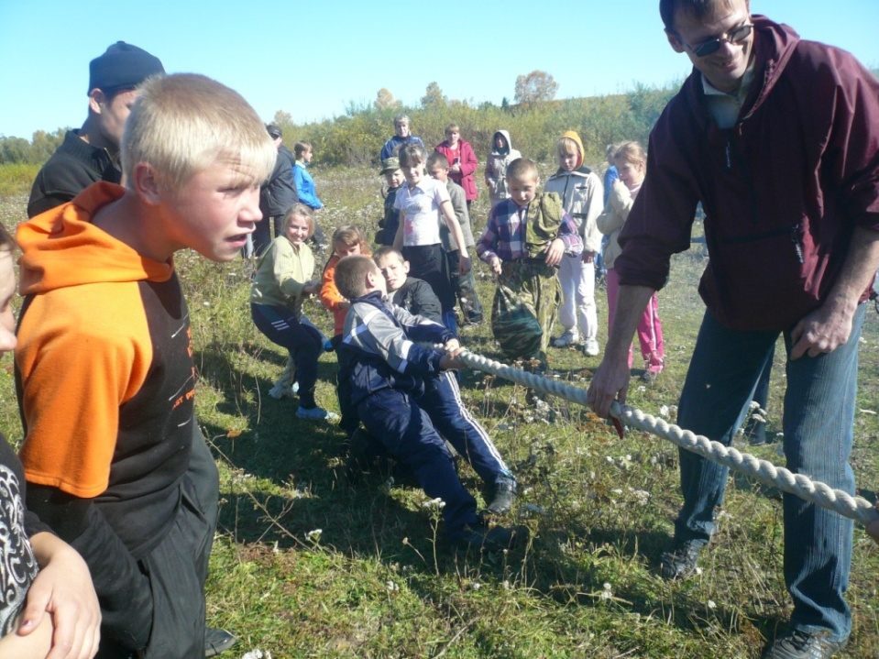
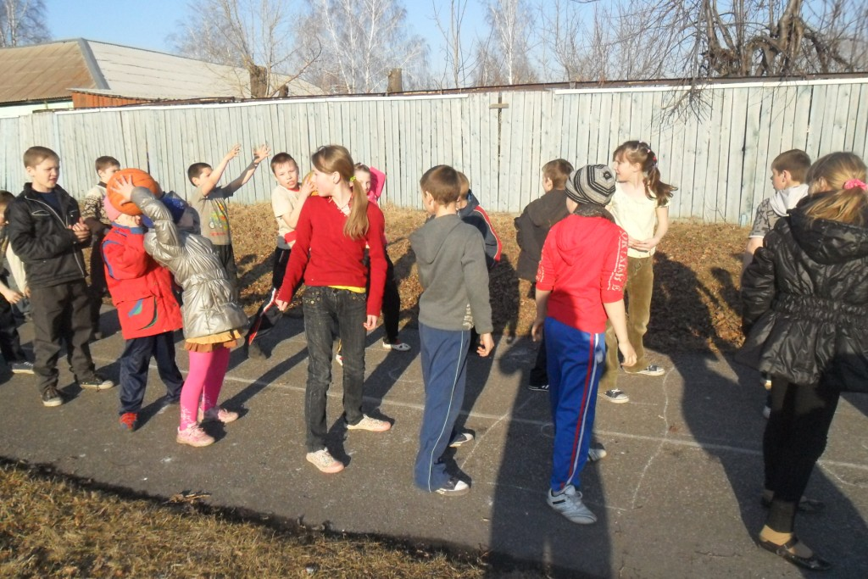
ДЕТСКАЯ ОРГАНИЗАЦИЯ «НАДЕЖДА»

Slide 6
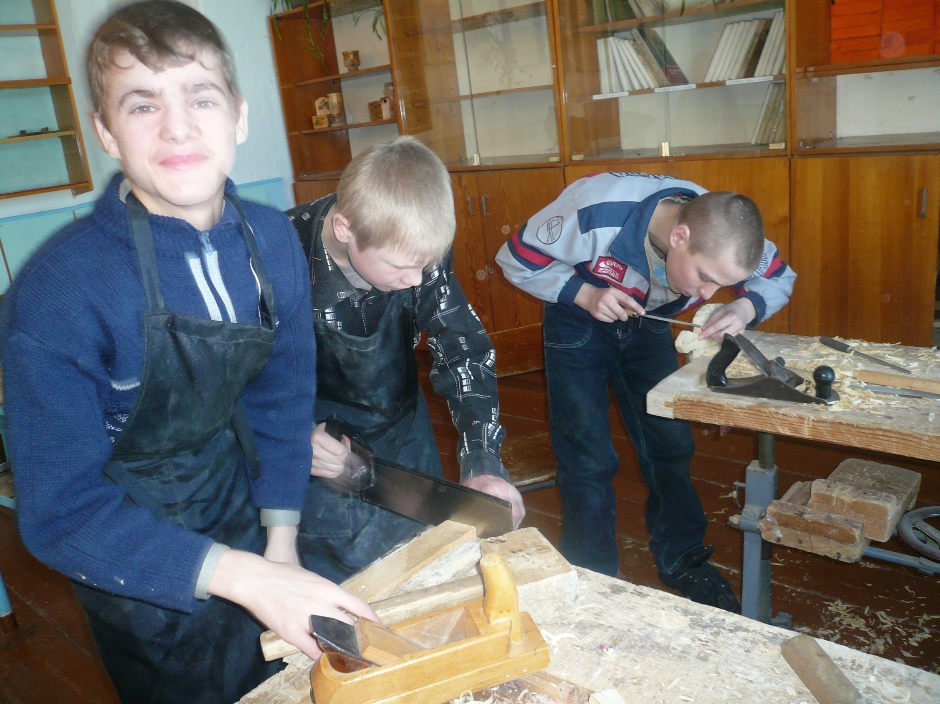
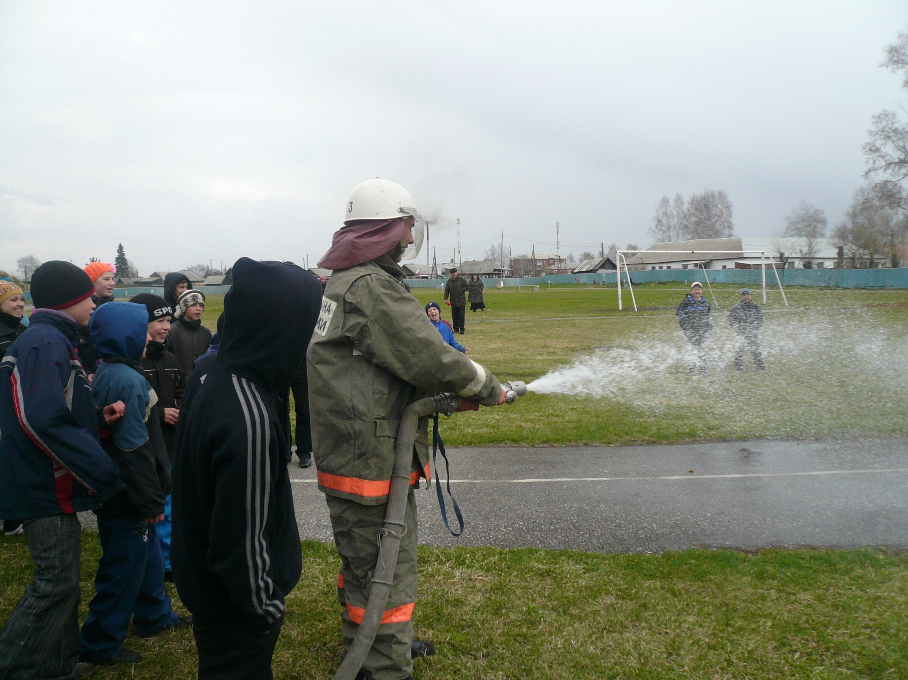
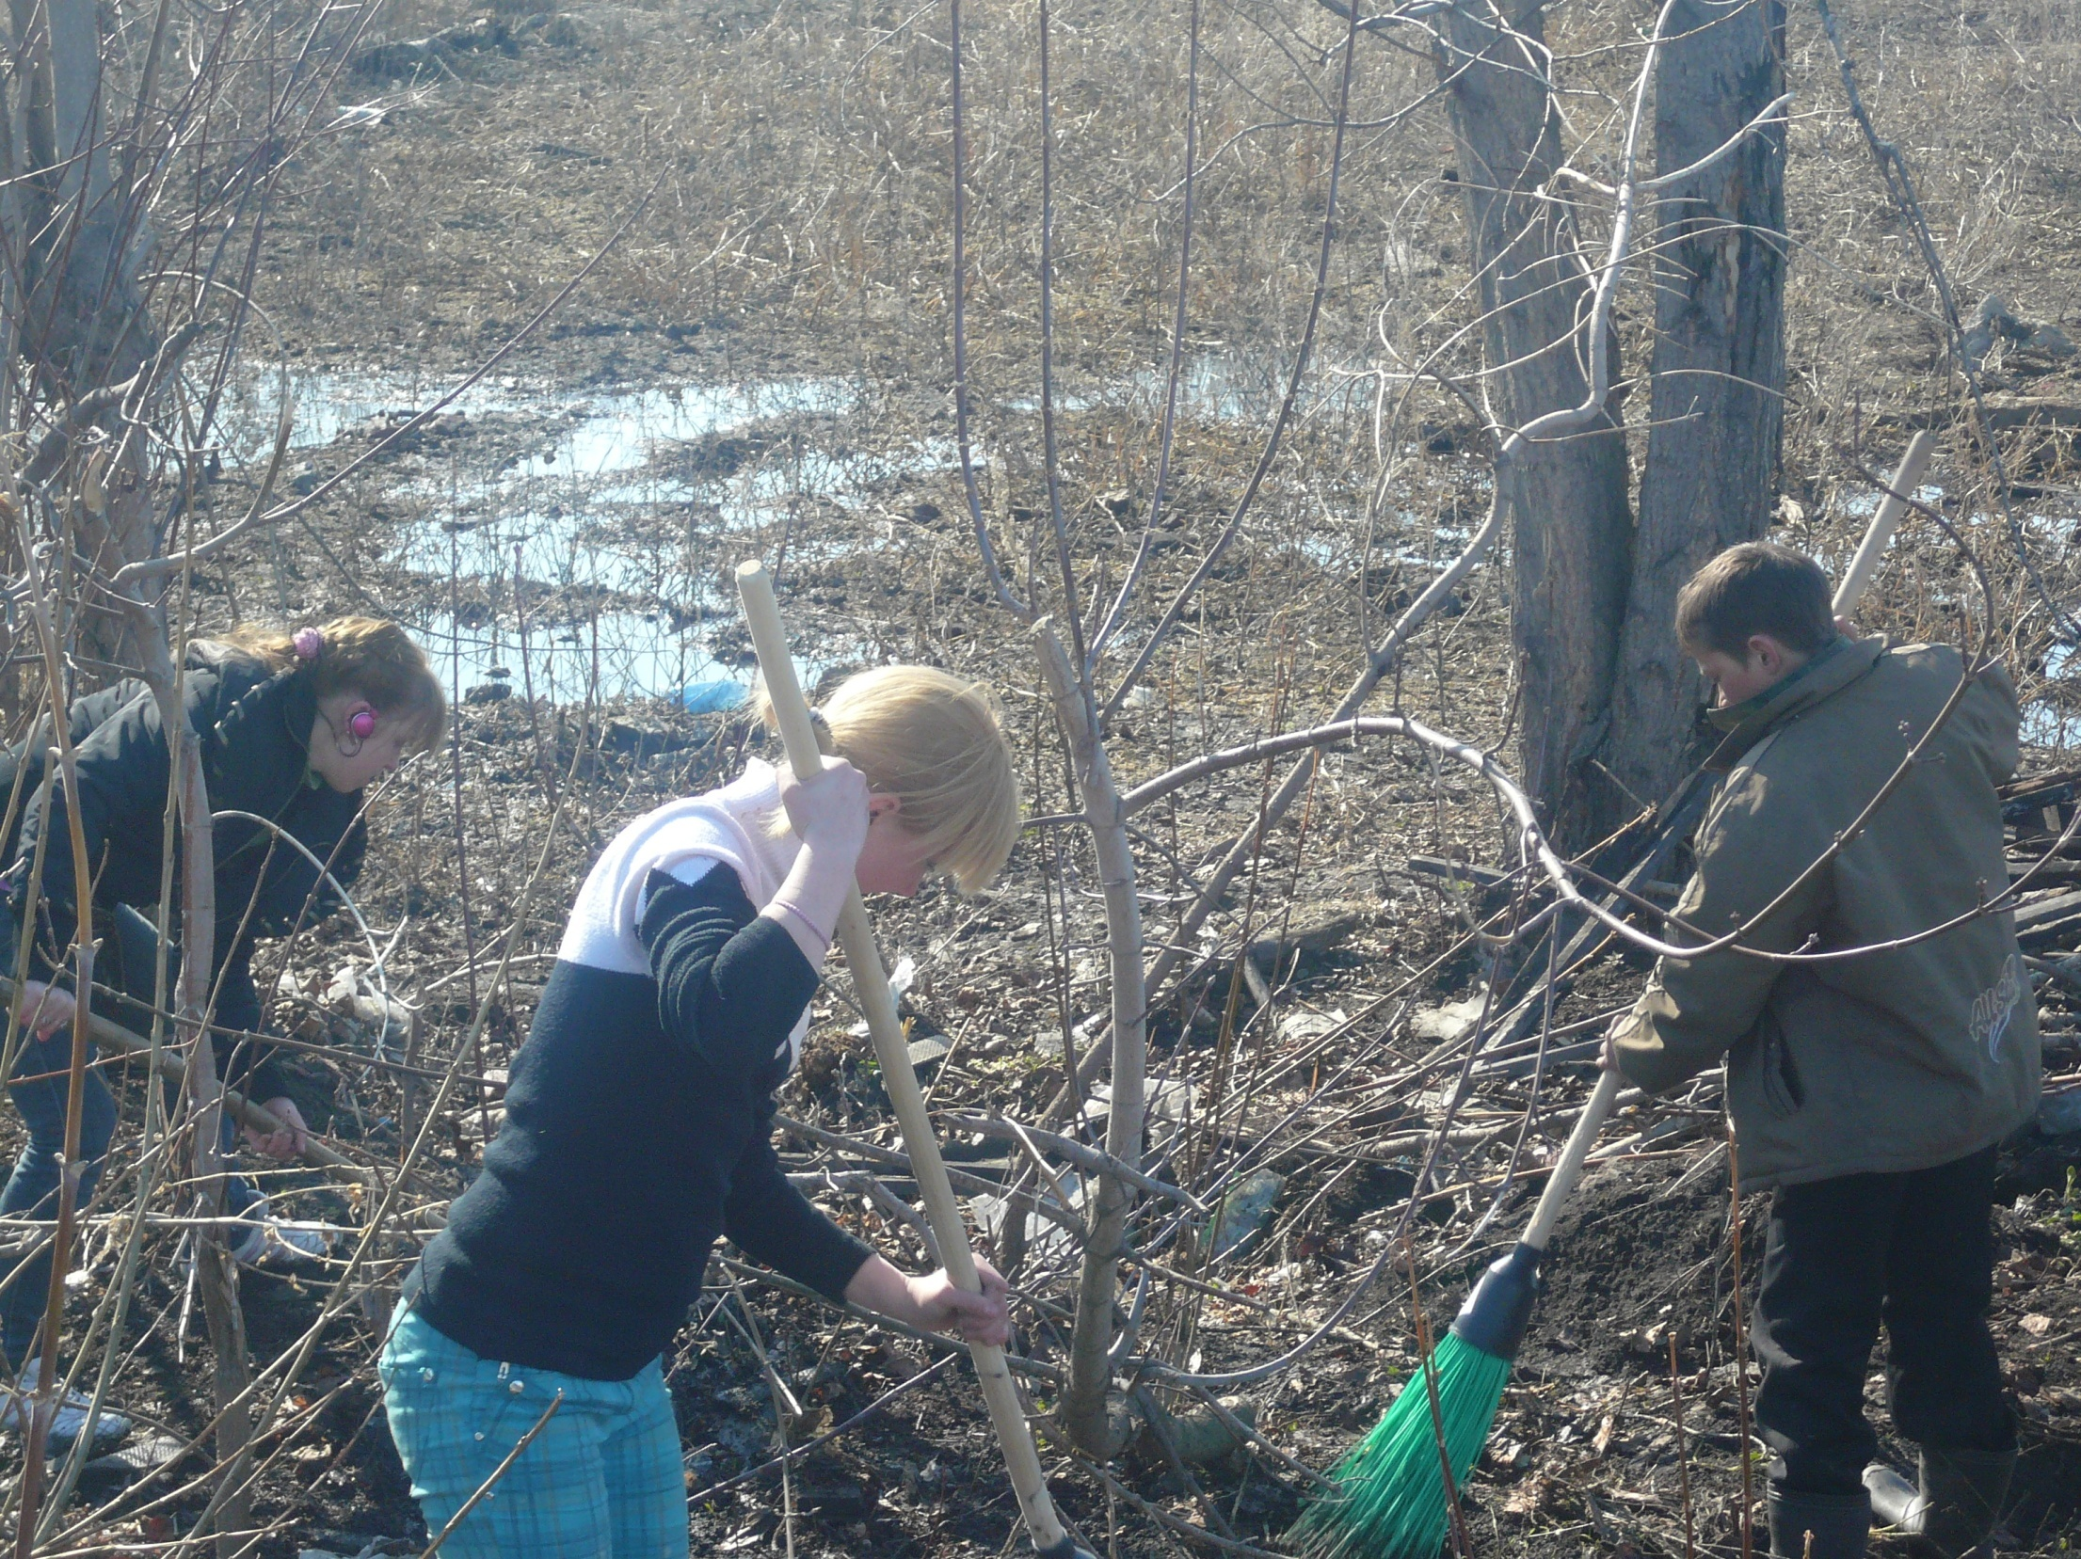
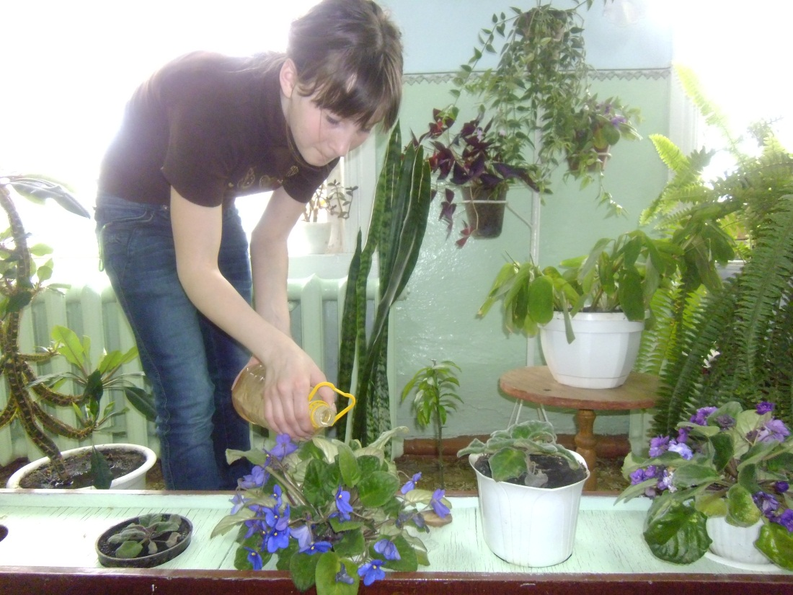
и только труд
на благо общества
дает основу для взросления

Slide 7
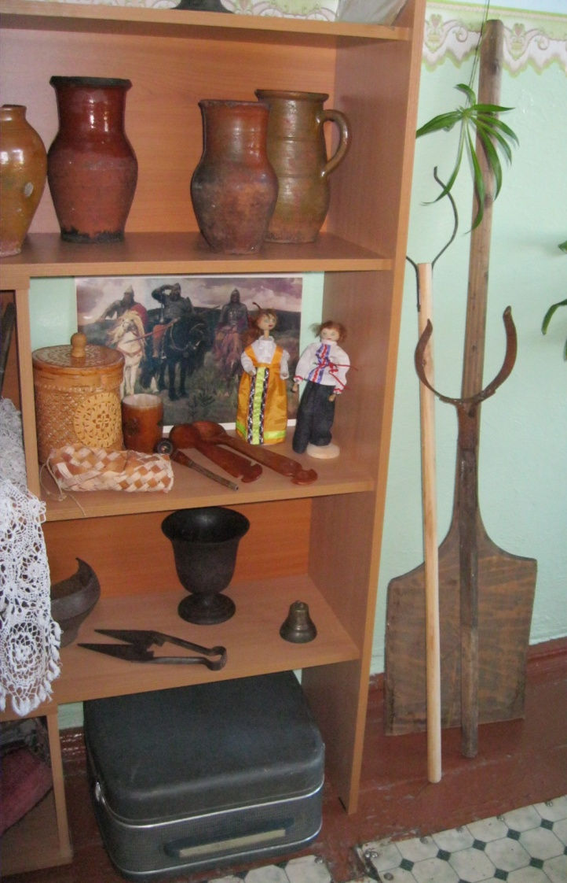
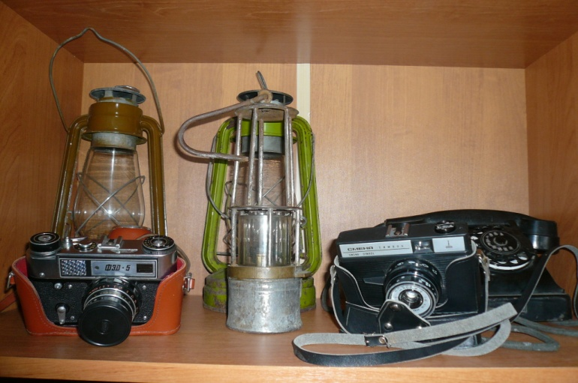
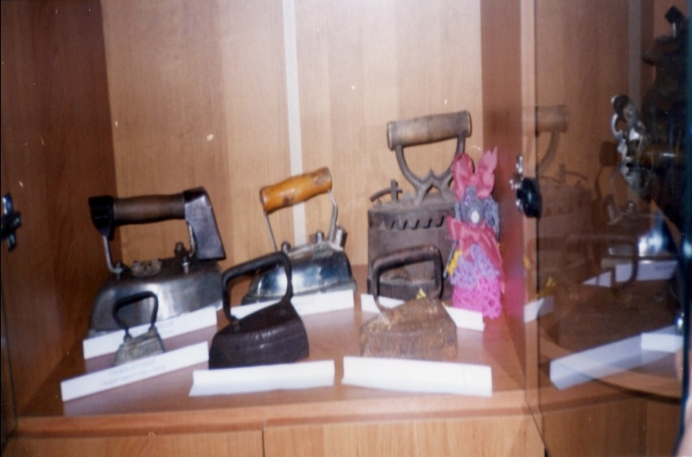
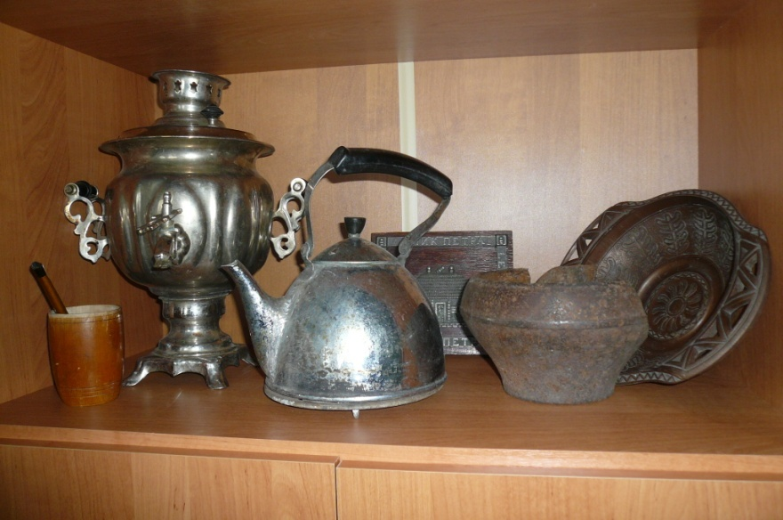
МАТЕРИАЛЫ ДЛЯ ШКОЛЬНОГО УГОЛКА ПАТРИОТИЧЕСКОГО ВОСПИТАНИЯ, СОБРАННЫЕ РУКАМИ ДЕТЕЙ

Slide 8


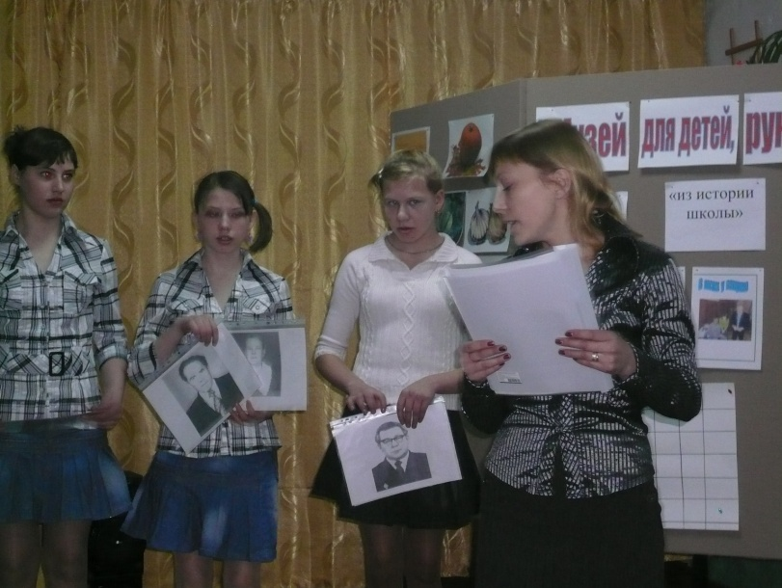
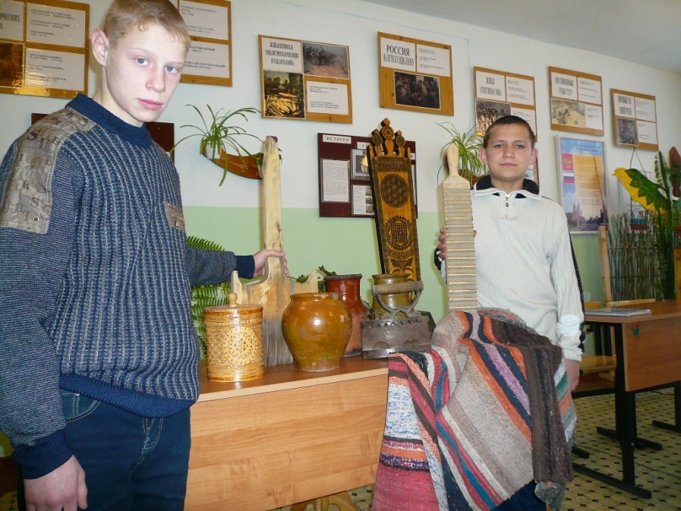
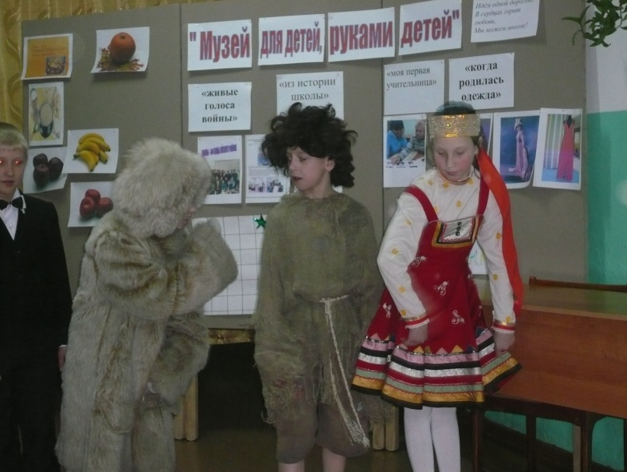
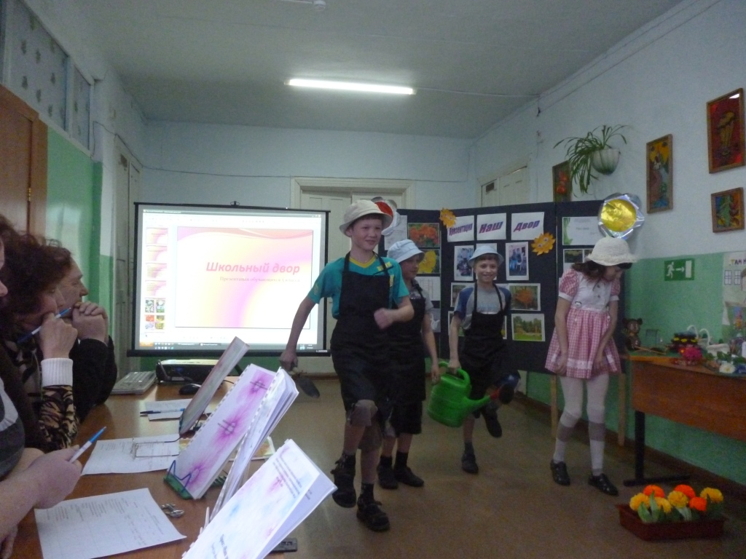
ПРОЕКТНО –ПОИСКОВАЯ ДЕЯТЕЛЬНОСТЬ

Slide 9

СОЦИАЛЬНО – ОБРАЗОВАТЕЛЬНОЕ ПРОСТРАНСТВО
Районный конкурс «Рождественский букет»
Районный конкурс театральных коллективов«Золотая маска»
Фестиваль –конкурс «Весна в Ижморке»
Районный конкурс детского творчества «Модница»
Система внутришкольных мероприятий
Районная выставка детского творчества «Сибирские таланты»
Районный конкурс
«Юность Кузбасса»
Районный слет трудовых объединений «Праздник урожая»
Спартакиада школьников Яйского района
Районный конкурс агитбригад «Здоровое поколение – здоровая нация»
Областные соревнования по баскетболу среди спец. корр. школ VIII вида

Slide 10
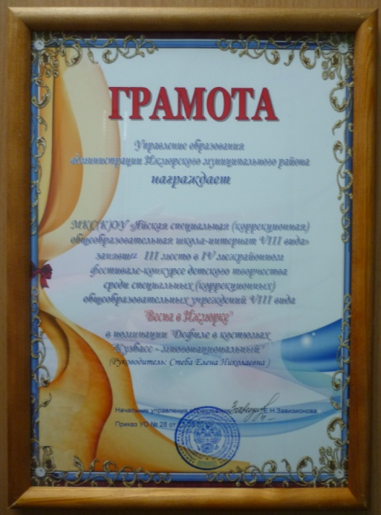

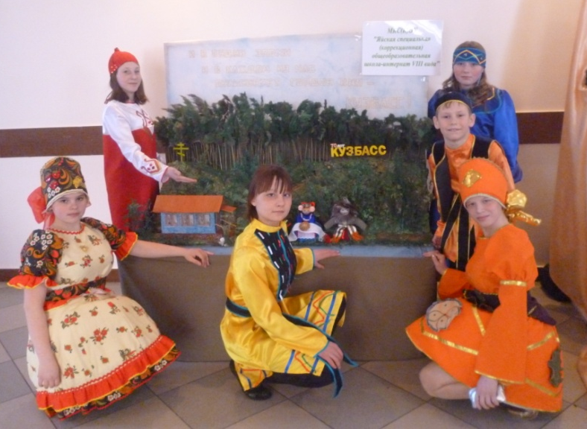
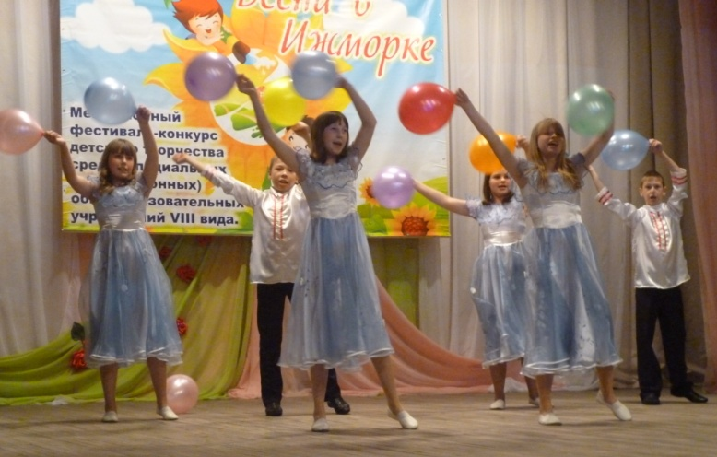
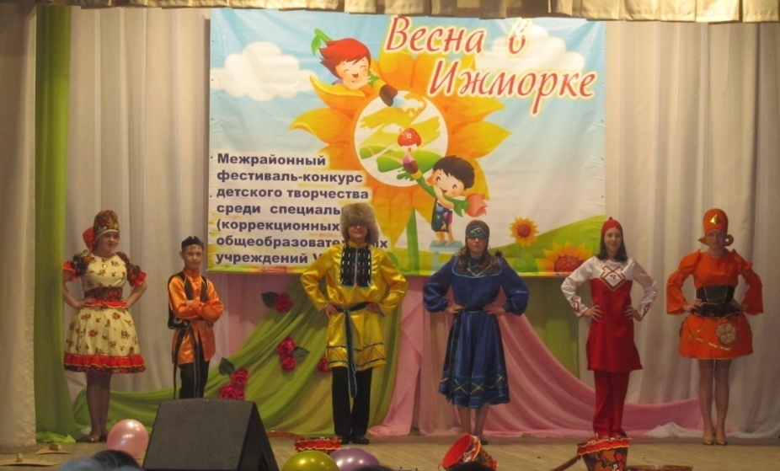
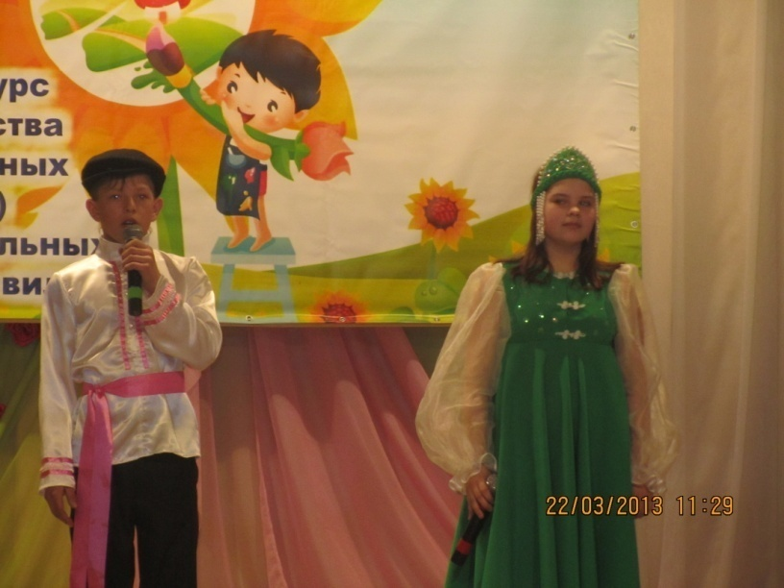
УЧАСТИЕ В IV МЕЖРАЙОННОМ ФЕСТИВАЛЕ – КОНКУРСЕ ДЕТСКОГО ТВОРЧЕСТВА СРЕДИ СПЕЦИАЛЬНЫХ (КОРРЕКЦИОННЫХ) ОБЩЕОБРАЗОВАТЕЛЬНЫХ ШКОЛ VIII ВИДА «ВЕСНА В ИЖМОРКЕ»

Slide 11
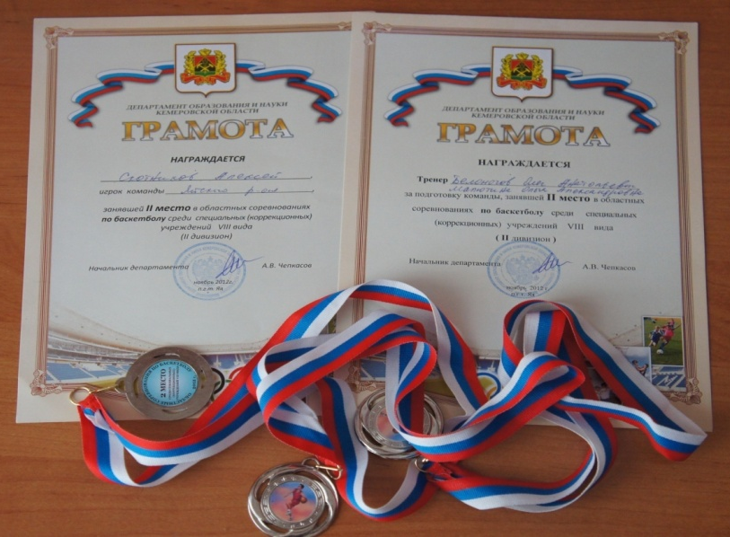
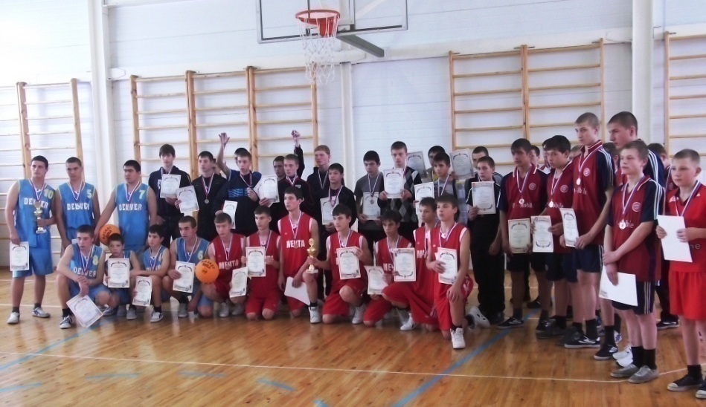
ОБЛАСТНЫЕ СОРЕВНОВАНИЯ ПО БАСКЕТБОЛУ СРЕДИ СПЕЦИАЛЬНЫХ (КОРРЕКЦИОННЫХ) УЧРЕЖДЕНИЙ
VIII ВИДА

Slide 12
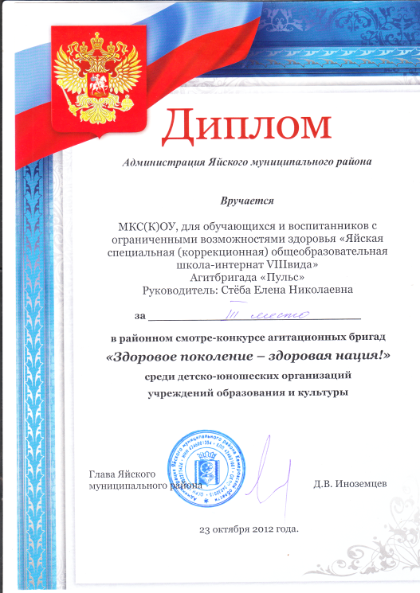
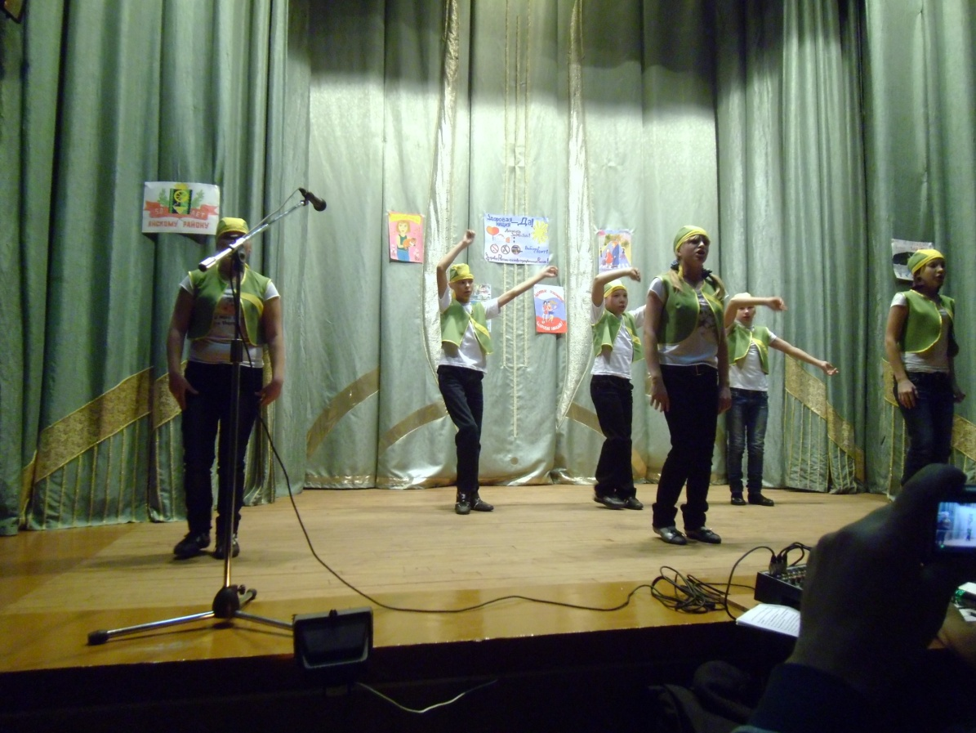
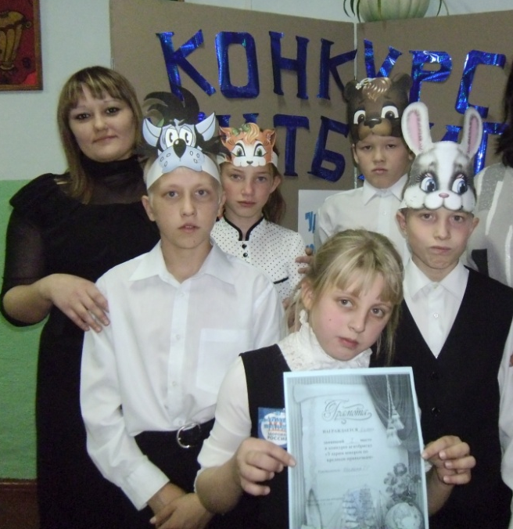
РАЙОННЫЙ СМОТР – КОНКУРС АГИТАЦИОННЫХ БРИГАД «ЗДОРОВОЕ ПОКОЛЕНИЕ – ЗДОРОВАЯ НАЦИЯ»

Slide 13
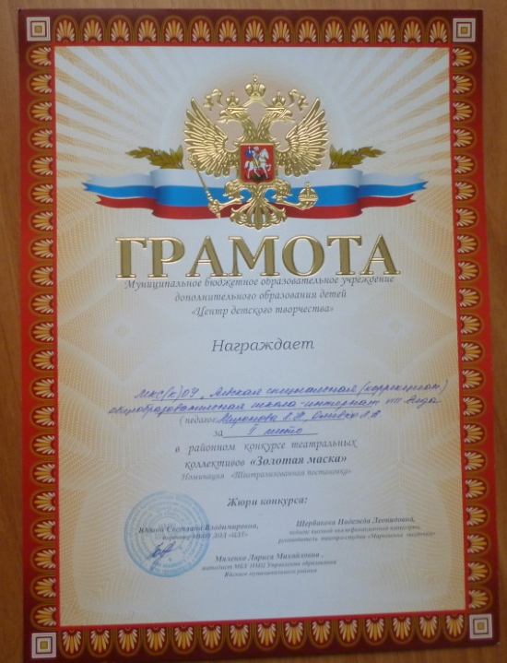
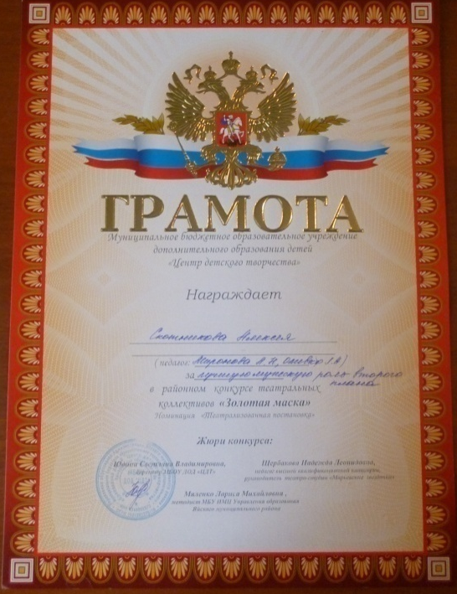
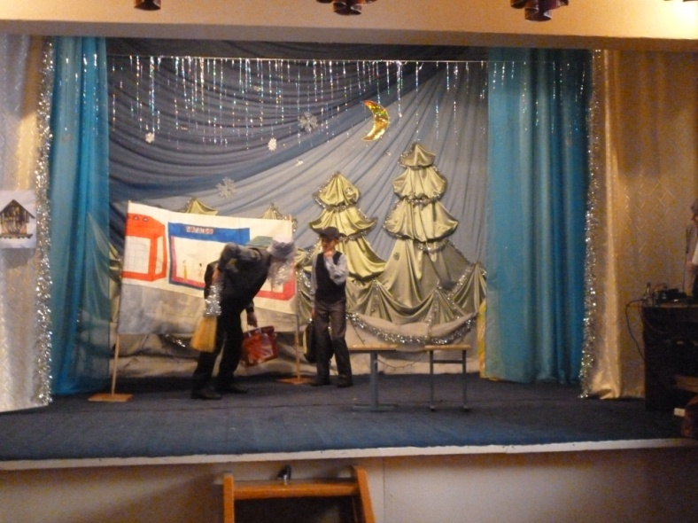
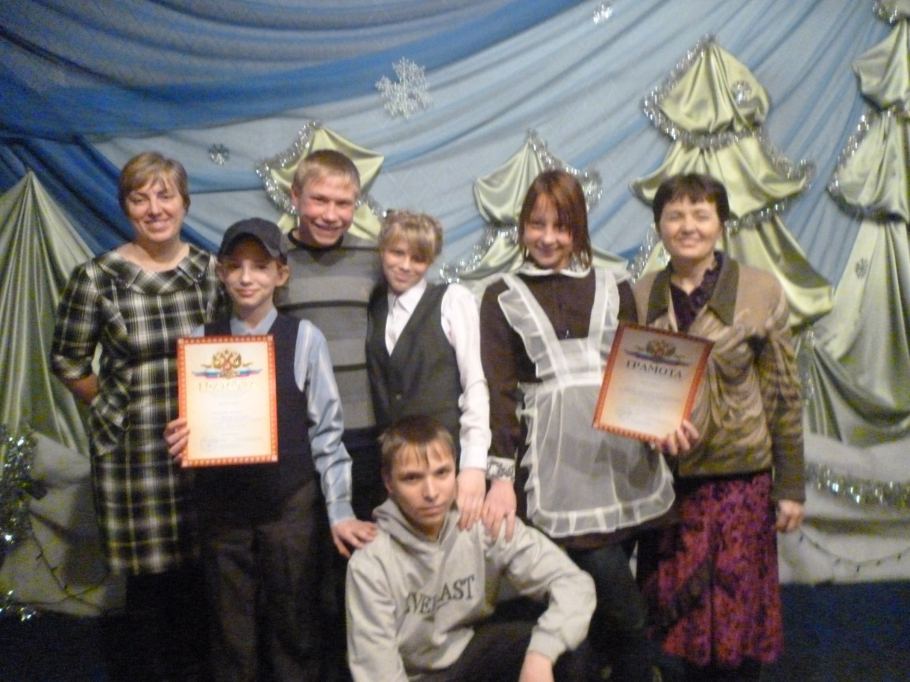
УЧАСТИЕ В РАЙОННОМ КОНКУРСЕ ТЕАТРАЛЬНЫХ КОЛЛЕКТИВОВ
«ЗОЛОТАЯ МАСКА»

Slide 14
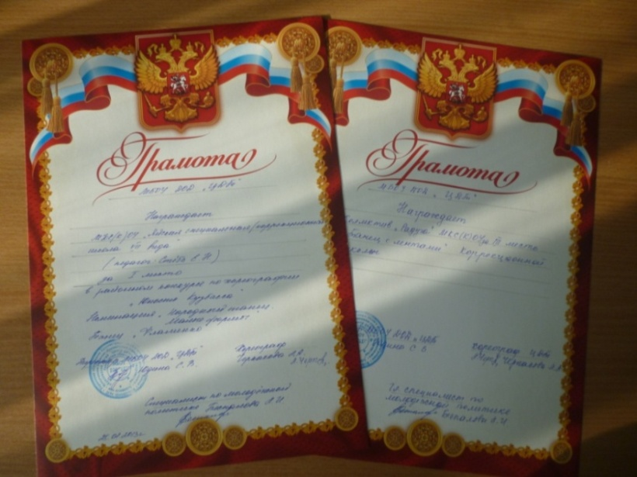
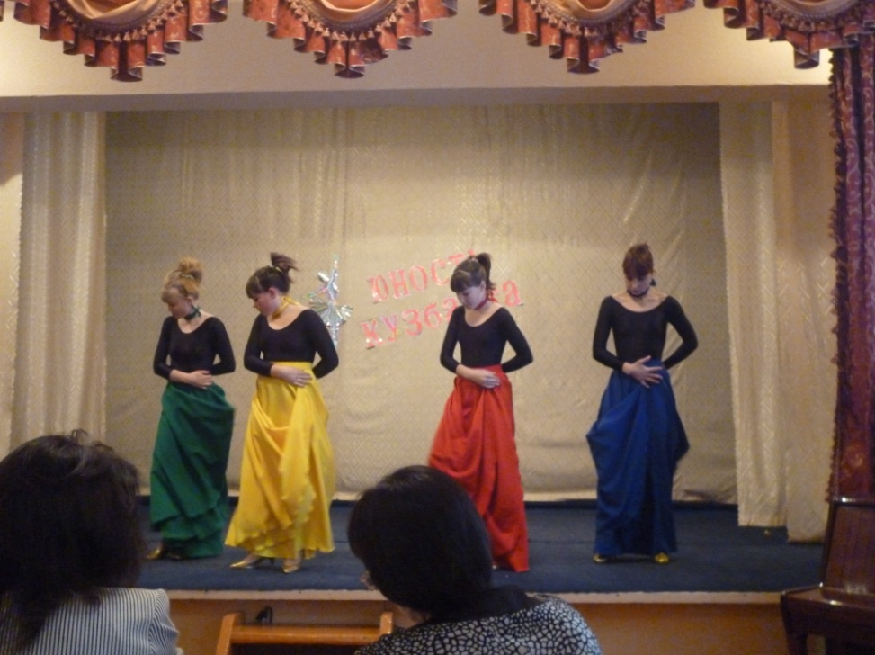
УЧАСТИЕ В РАЙОННОМ КОНКУРСЕ
ПО ХОРЕОГРАФИИ
«ЮНОСТЬ КУЗБАССА»

Slide 15

«….КАЖДАЯ ШКОЛА ВЫСТРАИВАЕТ НЕПОВТОРИМУЮ ВОСПИТАТЕЛЬНУЮ СИСТЕМУ , РЕАЛИЗУЮЩУЮ ИДЕИ ГУМАНИЗАЦИИ И ТВОРЧЕСТВА, НО С УЧЕТОМ ОСОБЕННОСТЕЙ СОЦИУМА И СОБСТВЕННЫХ ВОЗМОЖНОСТЕЙ».
В.В. КАРАКОВСКИЙ

Slide 16
БЛАГОДАРЮ ЗА ВНИМАНИЕ

